Slide 1
Woonplan
Kwaliteitsvol, betaalbaar, Leefbaar en Duurzaam wonen
in Zottegem van nu tot 2025

Slide 2
wat is een woonplan?
Een woonplan gaat uit van de bevolkingsprognoses
en daarbij horende woonbehoefte voor alle doelgroepen
en zet de bakens uit voor het woonbeleid de komende 10 jaar
(2016-2025)
het is een referentiekader waaraan alle beslissingen
over verschillende domeinen heen betreffende ‘wonen’ kunnen
worden afgetoetst

Slide 3
Van woonstudie naar woonplan
De opmaak van een woonplan bevat 3 fasen:
1. De opmaak van een woon(behoefte)studie
2. Het uitschrijven van de beleidsvisie rond wonen
3. Het opmaken van een concreet plan met acties
om mee aan de slag te gaan

Slide 4
HET PLANPROCES
De opmaak van een woonplan is een lang proces, waarbij voortdurend gezocht wordt naar de laatste nieuwe cijfers omtrent ‘wonen’
en elk idee afgetoetst wordt aan diverse actoren in het werkveld.
Dit woonplan is een levend document dat voortdurend zal worden bijgewerkt en bijgestuurd in functie van nieuwe gegevens en veranderende woonnoden in onze stad.

Slide 5
Positionering van het lokaal woonbeleid
Zowel de federale overheid als het vlaams gewest hebben hun bevoegdheden die het lokaal beleid mee sturen
Voor de stad is een belangrijke regisseursrol weggelegd:
zij dient alle actoren in het werkveld samen te brengen
en de diverse initiatieven op elkaar af te stemmen
Om zo het geplande beleid mee tot uitvoer te brengen

Slide 6
Deel 1: woonstudie
SWOT-ANALYSE
sterktes
zwaktes
opportuniteiten
bedreigingen

Slide 7
STERKTES Centrale ligging, landelijke deelgemeenten, onderwijs, vernieuwde stadskern, nieuwbouwprojecten, 3 SHM & 1 SVK, Bindend Sociaal Objectief, positief migratiesaldo, inkomen gemiddeld gestegen, woonoverleg, dienst ‘wonen’ | ZWAKTES Ontsluiting N42, dichtslibbend verkeer, slaapstad, verouderd patrimonium, vergrijzing, hoge huurprijzen, duurzaamheid, lange wachttijden voor sociale huisvesting, verdubbeling aantal leefloners
OPPORTUNITEITEN Leeftijdsvriendelijke gemeente, nieuwe woonvormen, tragewegenproject, nieuwe woonwijken, leegstandsheffing, woningonderzoeken & conformiteitsattesten, energiesnoeiers, aantrekking voor jonge gezinnen, regierol stad inzake woonbeleid | BEDREIGINGEN dichte bevolking, achterpoortjes leegstand, gebrek aan tewerkstelling, dure private woonmarkt, groeiend aantal huurders, energiearmoede, wachtlijsten SHM, vergrijzing, te weinig samenwerking over de verschillende beleidsdomeinen

Slide 8

DEEL 2: Woonvisie

Slide 9

Kwaliteitsvol wonen
De impact van wonen op ons algemeen welzijn is niet te onderschatten
Daarom mag/ moet onze ambitie groot zijn
Het recht op kwaliteitsvol wonen is opgenomen in Vlaamse WOOncode
De stad moet waken over de kwaliteit van het patrimonium en zowel huurders als verhuurders wijzen op hun verantwoordelijkheden

Slide 10

Betaalbaar wonen
De woonkost is meer dan de huur alleen
Het ‘resterend inkomen’ is de beste barometer om de betaalbaarheid van wonen te meten
Het woon-en inkomensbeleid dienen te worden afgesteld op maximaal betaalbaar wonen in onze stad & mensen bij wie het niet lukt te helpen aan een betaalbare woning

Slide 11
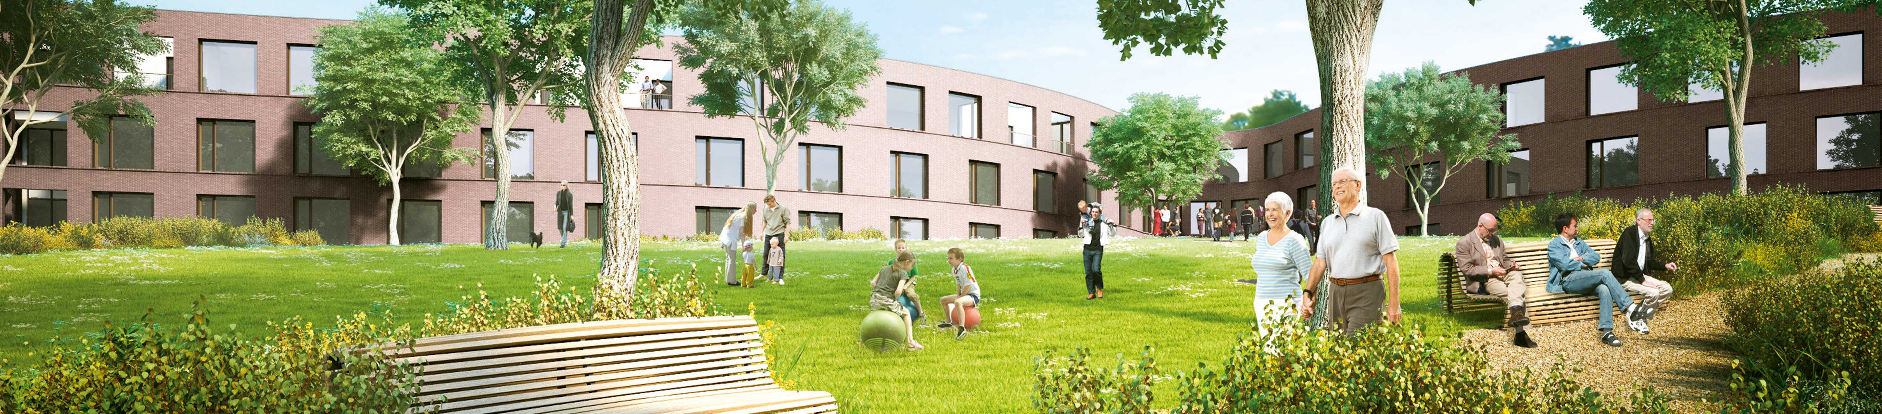
EEN AANTREKKELIJKE WOONOMGEVING
Een Fijne woonomgeving is moeilijk te definiëren, het gaat immers om een subjectief gevoel
De samenstelling van de ideale woonomgeving is dus complex
Met meer mensen dichter op een wonen en de toenemende migratie
zal een mentaliteitswijziging vragen van onze burgers
De stad kan het opnieuw leren samenleven organiseren

Slide 12

LEVENSLANG WONEN
De spreekwoordelijke ‘Vlaamse baksteen’ staat vaak het aangepast wonen in de weg
Ook hier dient de mentaliteit van de inwoners gewijzigd te worden
Een aangepast woningaanbod en nieuwe woonvormen kunnen hier een faciliterend effect hebben

Slide 13

Duurzaam wonen
We dienen onze ecologische voetafdruk te verkleinen – ook inzake wonen kan hier een belangrijke stap gezet worden
Veel mensen zien niet wat er voor hen in zit…
Nochtans is een duurzame woning ook een zuinige woning en dus is het resultaat al snel voelbaar is in de portemonnee

Slide 14
Deel 3: woonplan
DE VOORZIENE ACTIES IN HET WOONPLAN WERDEN ONDERVERDEELD IN 3 TIMINGS: KT – MLT – LT
WE GEVEN HIER VANAVOND EEN OVERZICHT VAN DE ACTIES DIE WE OP KORTE TERMIJN (EERSTE HELFT 2017) WILLEN AANPAKKEN OF DIE AL LOPENDE ZIJN

Slide 15
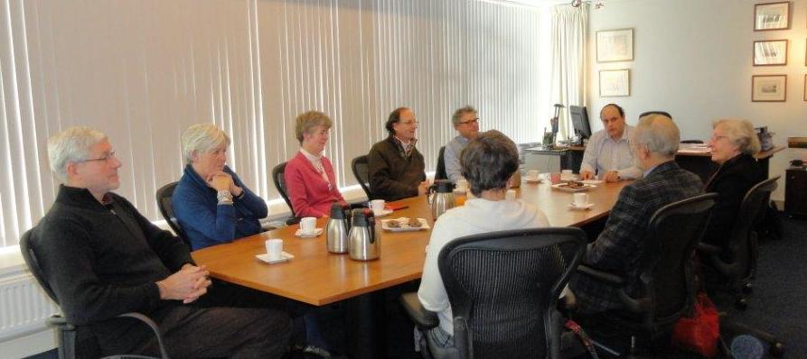
Acties woonvisie
1. Woonplan Goedkeuren, Communiceren en uitvoeren
2. lokaal woonoverleg uitbreiden
3. thematisch overleg ad hoc
4. intern en extern netwerk uitbouwen

Slide 16
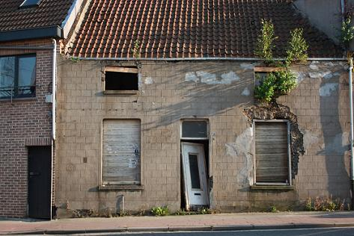
ACTIES
WOOnKWALITEIT
1. PROCEDURES ongeschikt- en & onbewoonbaarheid
2. conformiteitsattesten
3. opmaak & bijhouden leegstandsregister & Leegstandsheffing

Slide 17

Acties betaalbaar wonen
1. realiseren van BSO
2. Promoten van het SVK – INFOSESSIE
4. Affichering huurprijs

Slide 18

Acties duurzaam wonen
1. energiebewust wonen – INFOSESSIE
2. aangepast en levenslang wonen – PROMOTIE AANPASSINGSPREMEI
3. compact wonen en nieuwe woonvormen – INFOSESSIE

Slide 19

Acties wonen & welzijn
1. voorkomen van uithuiszettingen
– PROJECT BEMOEIZORG CAW
2. informeren en begeleiden van huurders en verhuurders

Slide 20
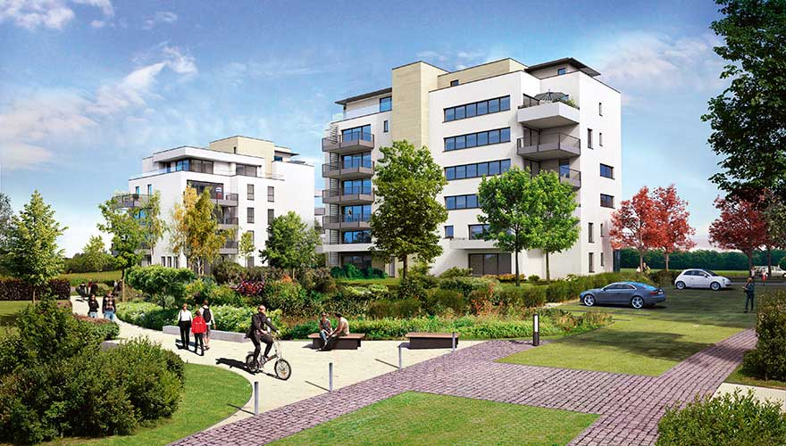
Acties
Leefbaar wonen
Over de verschillende diensten en bevoegdheden heen wordt blijvend gewerkt een aangenaam openbaar domein

Slide 21
informatieverstrekking & klantgerichte dienstverlening

Slide 22





WONEN IN ZOTTEGEM

Slide 23
Woonplan
Leefbaar en betaalbaar wonen in Zottegem van nu tot 2025

